Slide 1

OPENING
企业 AI 部署偏好与治理机制：一个完整机器学习课程案例
用官方数据、可复现模型和证据约束 Agent，把研究从问卷想法推进到机器学习全流程展示。
12.77M
5,814
0.7245
official source rows profiled
Stage 2 modeling rows
Stage 2 long-run R2
Final display package: 12_机械学习完整案例展示PPT
Source: README.md; DATA_CARD.md; data/processed; outputs/tables; 10_Agent系统/reports.
01

Slide 2
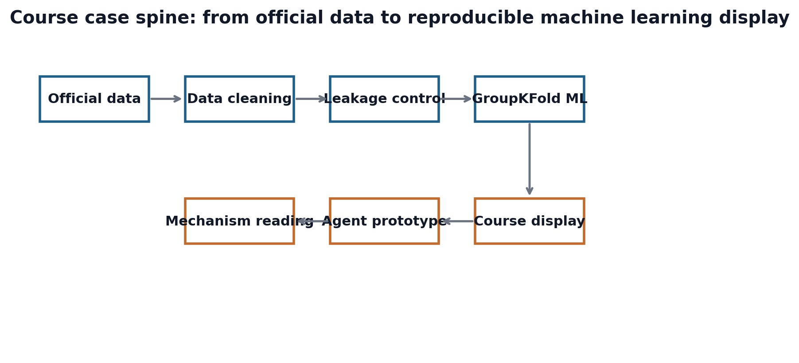
DATA UPGRADE
为什么从问卷/Kaggle 升级为官方数据
问卷和访谈适合解释机制，主模型必须依赖可追溯、可复核、可下载的官方数据。
Kaggle/问卷适合启发问题，但来源和维度不够稳。
Eurostat 官方数据有元数据、下载记录、hash 和复现路径。
主模型用官方数据；问卷/访谈只作辅助机制解释。
Source: README.md; DATA_CARD.md; data/processed; outputs/tables; 10_Agent系统/reports.
02

Slide 3
LIFECYCLE
数据生命周期不是口号，而是每一步都有文件和哈希
从 source manifest 到 processed panel，再到 outputs 和 PPT，每一步都能回到仓库路径。
data/raw/manifest*.jsonl 记录来源、时间、字节数和 SHA256。
data/processed 保存 Stage 1/2 建模面板。
outputs/tables 与 outputs/reports 保存结果和审计。
Source: README.md; DATA_CARD.md; data/processed; outputs/tables; 10_Agent系统/reports.
03

Slide 4
BOUNDARY
Stage 1 解释 SME 机制，Stage 2 验证行业/区域泛化
两层数据边界分开写，避免把行业层样本误说成 SME-only。
Stage 1：553 面板行、544 可建模样本、36 个 geo。
PUBLIC
COURSEWORK
EVIDENCE
Stage 2：5,814 行、36 个 geo、50 个行业。
展示时明确：Stage 2 是行业/区域外部验证层。
data / code / outputs / Agent / PPT
Source: README.md; DATA_CARD.md; data/processed; outputs/tables; 10_Agent系统/reports.
04

Slide 5
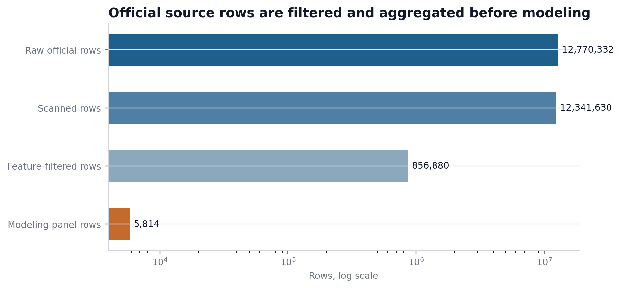
SCALE AUDIT
1277 万官方源数据行经过筛选聚合后进入 5,814 行建模面板
这体现数据挖掘流程，不是把千万行直接当训练样本。
Proof object
This slide is backed by public repository data, result tables, QA reports, or reproducible scripts.
Display rule
Use conservative GroupKFold metrics and clear evidence boundaries in classroom explanation.
Source: README.md; DATA_CARD.md; data/processed; outputs/tables; 10_Agent系统/reports.
05

Slide 6
ML TASK
监督学习任务围绕官方 AI 工作流自动化指标展开
目标变量来自 Eurostat 企业使用 AI 自动化工作流或辅助决策的指标。
目标变量：企业使用 AI 自动化工作流或辅助决策。
PUBLIC
COURSEWORK
EVIDENCE
特征：AI 应用、云服务、数字强度、ICT 能力、治理/部署准备度代理变量。
学习器：Ridge、RandomForest、ExtraTrees 与历史 MLP 基线。
data / code / outputs / Agent / PPT
Source: README.md; DATA_CARD.md; data/processed; outputs/tables; 10_Agent系统/reports.
06

Slide 7
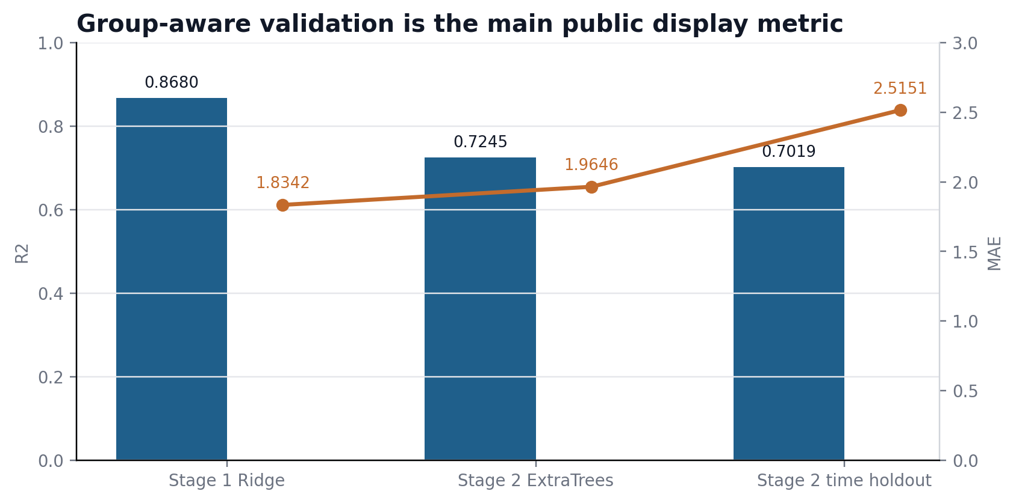
VALIDATION
GroupKFold 按国家分组，降低同一国家信息泄漏
泛化验证比随机切分更保守，更适合课堂展示和研究解释。
Proof object
This slide is backed by public repository data, result tables, QA reports, or reproducible scripts.
Display rule
Use conservative GroupKFold metrics and clear evidence boundaries in classroom explanation.
Source: README.md; DATA_CARD.md; data/processed; outputs/tables; 10_Agent系统/reports.
07

Slide 8
STAGE 1
Stage 1 Ridge 在 SME 机制层取得 R2=0.8680
效率需求、部署准备度和治理变量进入解释链，主结果使用国家组 GroupKFold。
Proof object
This slide is backed by public repository data, result tables, QA reports, or reproducible scripts.
Display rule
Use conservative GroupKFold metrics and clear evidence boundaries in classroom explanation.
Source: README.md; DATA_CARD.md; data/processed; outputs/tables; 10_Agent系统/reports.
08

Slide 9
STAGE 2
Stage 2 ExtraTrees 长跑复算取得 R2=0.7245
行业/区域层不是替代 SME，而是检验机制在更大官方数据范围中的稳定性。
Proof object
This slide is backed by public repository data, result tables, QA reports, or reproducible scripts.
Display rule
Use conservative GroupKFold metrics and clear evidence boundaries in classroom explanation.
Source: README.md; DATA_CARD.md; data/processed; outputs/tables; 10_Agent系统/reports.
09

Slide 10
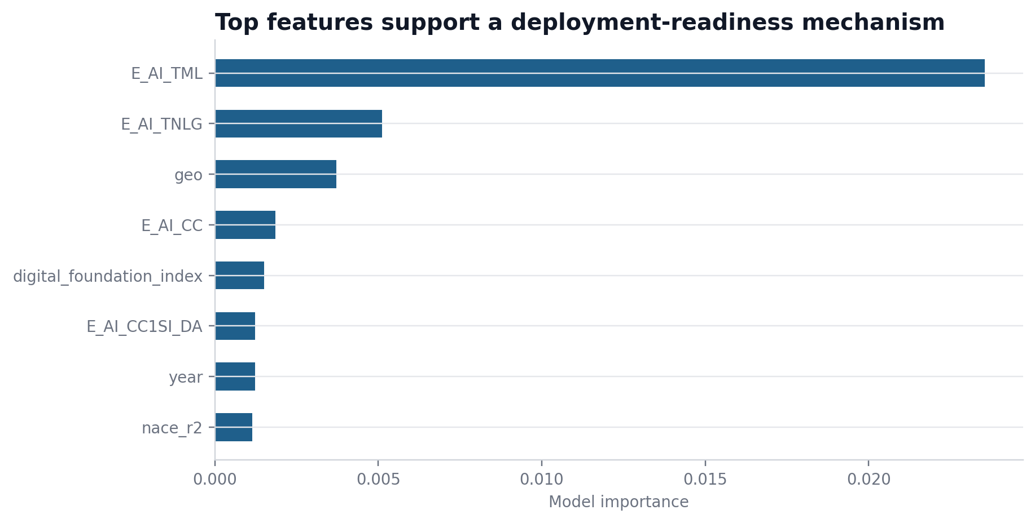
MECHANISM
特征重要性支持部署准备度和数字基础机制
模型解释聚焦机制变量组，不把预测模型写成因果证明。
Proof object
This slide is backed by public repository data, result tables, QA reports, or reproducible scripts.
Display rule
Use conservative GroupKFold metrics and clear evidence boundaries in classroom explanation.
Source: README.md; DATA_CARD.md; data/processed; outputs/tables; 10_Agent系统/reports.
10

Slide 11
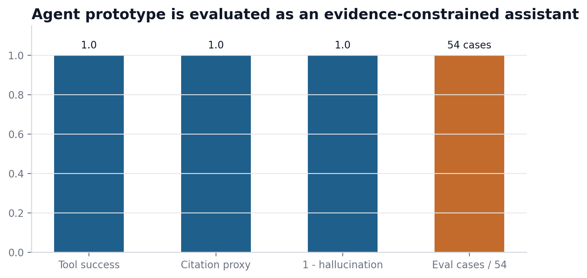
AGENT
Agent 原型把模型证据转成可查询的课程演示工具
没有模型二进制时预测工具返回 unavailable 和复现路径，而不是崩溃。
Proof object
This slide is backed by public repository data, result tables, QA reports, or reproducible scripts.
Display rule
Use conservative GroupKFold metrics and clear evidence boundaries in classroom explanation.
Source: README.md; DATA_CARD.md; data/processed; outputs/tables; 10_Agent系统/reports.
11

Slide 12
REPOSITORY
GitHub 仓库保留公开复现材料，私密论文线隔离
公开仓库只保留课程案例、数据、代码、图表、报告和 Agent 原型。
保留：01-12、data、src、outputs、docs、提交材料、10_Agent系统。
PUBLIC
COURSEWORK
EVIDENCE
隔离：14-18、19+ 私密包、问卷/访谈原文、投稿材料。
排除：.joblib、.pkl、.env、token、私钥、服务器认证信息。
data / code / outputs / Agent / PPT
Source: README.md; DATA_CARD.md; data/processed; outputs/tables; 10_Agent系统/reports.
12

Slide 13
LIMITS
边界说清楚，比把结论写满更专业
不写千万样本直接训练、不写机器学习证明因果、不写 Stage 2 SME-only。
不能写：千万样本直接训练。
PUBLIC
COURSEWORK
EVIDENCE
不能写：机器学习证明因果。
不能写：问卷星逐样本数据库或 Stage 2 SME-only。
data / code / outputs / Agent / PPT
Source: README.md; DATA_CARD.md; data/processed; outputs/tables; 10_Agent系统/reports.
13

Slide 14
CLOSE
完整案例的价值：真实数据、严格验证、可复现展示
明天展示时重点讲清数据链、模型链、证据链和公开边界。
Proof object
This slide is backed by public repository data, result tables, QA reports, or reproducible scripts.
Display rule
Use conservative GroupKFold metrics and clear evidence boundaries in classroom explanation.
Source: README.md; DATA_CARD.md; data/processed; outputs/tables; 10_Agent系统/reports.
14

